Slide 1
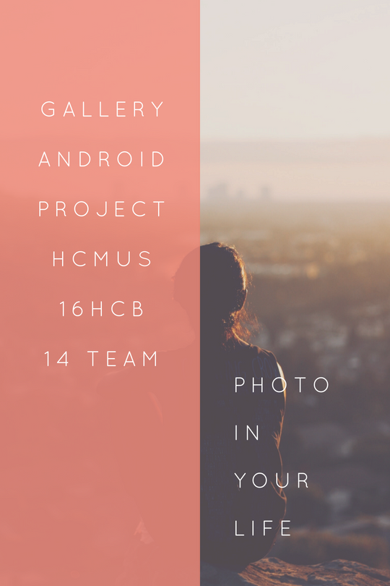
GALLERY
PHOTO IN YOUR LIFE
16HCB – NHÓM 14
Giảng viên hướng dẫn: Thầy Trương Toàn Thịnh
Giảng viên thực hành: Thầy Nguyễn Đức Huy

Slide 2
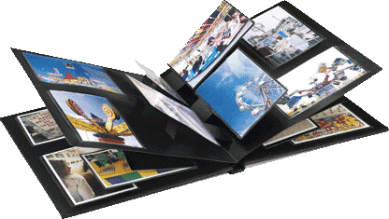
Giới thiệu đồ án
Lập trình ứng dụng Album ảnh trên thiết bị di động
Ứng dụng giúp người sử dụng hiển thị hình ảnh từ thiết bị của mình như một
cuốn album ảnh.

Slide 3
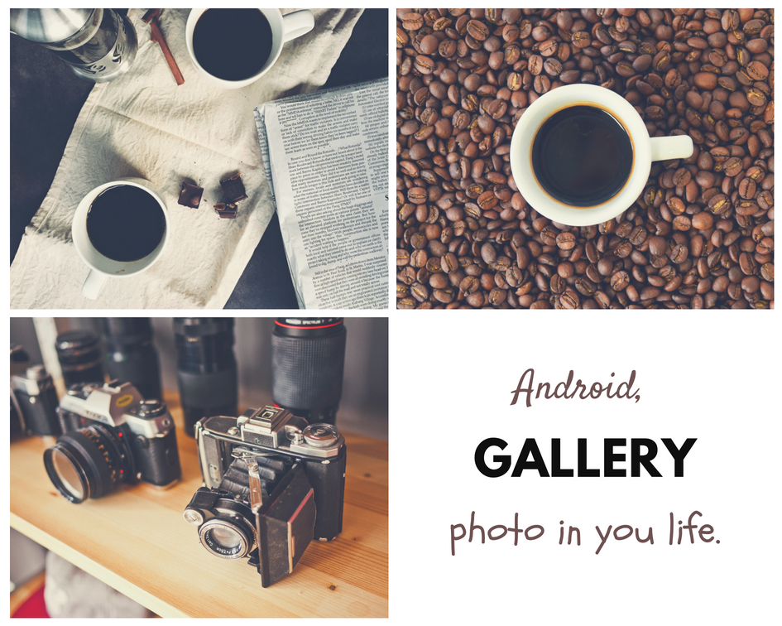
Mục tiêu đồ án
Giúp sinh viên thực hành kỹ thuật lập trình ứng dụng trên thiết bị di động / nền tảng Android đã được dạy ở trên lớp lý thuyết.
Thực hành một số kỹ thuật xử lý ảnh: Bitmap
Vận dụng google map API: hiển thị hình ảnh trên bản đồ.
Và ôn tập các kỹ năng giải quyết vấn đề/lập trình.

Slide 4
Nội dung đồ Án
Kỹ thuật xử lý ảnh với bitmap
Kỹ năng giải quyết vấn đề
Kỹ thuật lập trình di động
Các chức năng chính của ứng dụng
1st Xem ảnh theo thời gian
2nd Xem ảnh theo thư mục
3rd Xem ảnh trên bản đồ
4th Xóa-Thu phóng ảnh
5th Chia sẻ ảnh
6th Trình chiếu ảnh

Slide 5

Xem ảnh theo thời gian
Hiển thị danh sách hình ảnh theo dòng thời gian(ngày/tháng/năm).

Slide 6

Xem ảnh theo thƯ Mục
Hiển thị hình ảnh theo thư mục hiện tại của ảnh đó.

Slide 7

Xem ảnh trên bản đồ
Hiển thị hình ảnh trên bản đồ sử dụng google map api.

Slide 8

Chia sẻ ảnh
Chia sẻ file ảnh từ thiết bị tới các ứng dụng mạng xã hội khách như Facebook, Messenger, Google Photo,…

Slide 9

Chỉnh sửa ảnh
Các chức năng chỉnh sửa file ảnh cơ bản (xóa – thu phóng ảnh).

Slide 10

Trình chiếu ảnh
Các ảnh hiển thị liên tục theo thời gian(vài giây)

Slide 11

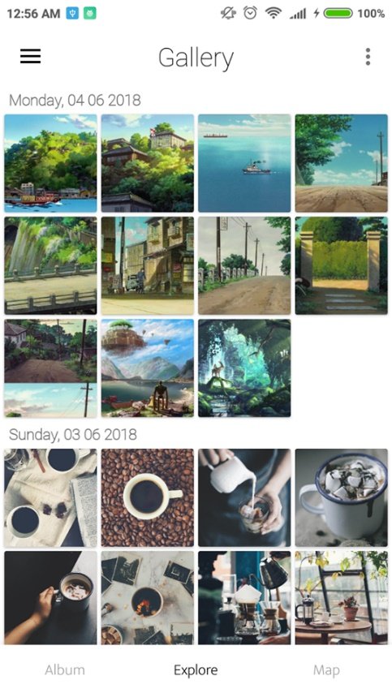
Tổng kết
Đạt được: Hoàn thành ứng dụng album ảnh với các chức năng đề ra.
Học được: Hiểu và vận dụng được một số kiến thức đã học như hiển thị danh sách trên android, hiểu được cách hoạt động của các layout cơ bản, custom được các view/widget cơ bản, gọi được google map api,…
Trở ngại/ khó khăn: các thành viên trong nhóm đều là “gà mờ” trong việc lập trình Android, một số bạn đi làm nên thời gian dành để nghiên cứu học tập có hạn.
Chi tiết: quá trình thực hiện đồ án trong file báo cáo .doc

